Slide 1
A Survey of Virtual Machine Management in Edge Computing
ZEYI TAO , QI XIA, ZIJIANG HAO, CHENG LI , LELE MA , SHANHE YI, AND QUN LI
25 July 2019
Notes:
에지 컴퓨팅에서의 가상 머신 관리에 관한 연구

Slide 2
I. Introduction
II. Virtualization-Based Frameworks
III. Virtualization Techniques
IV. Placement and Scheduling
V. Serverless Management in Edge Computing
VI. Virtualization and security
VII. Conclusion
Notes:
소개
가상화 기반 프레임워크
가상화 기술
배치 및 스케줄링
Edge 컴퓨팅의 서버 없는 관리
가상화 및 보안
결론

Slide 3

Edge Computing
많은 에지 컴퓨팅 시스템은 가상머신(VM; Virtual Machine)을 사용한다.
본 논문에서는 에지 컴퓨팅의 효율적인 가상머신 관리를 위한 연구 동향을 조사했다.
에지 컴퓨팅을 위한 가상화 프레임워크
에지 컴퓨팅에 적합한 가상화 기술
에지 컴퓨팅에 최적화된 배치, 스케줄링 알고리즘
에지 컴퓨팅 가상화 관련 보안 문제

Slide 4

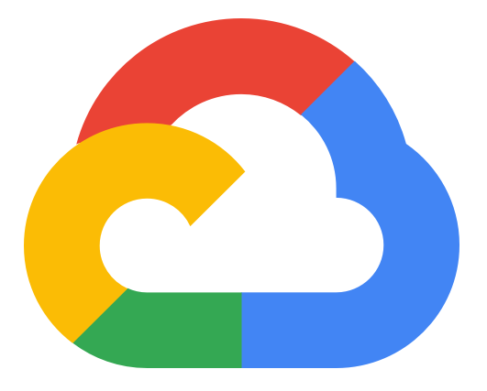




클라우드 컴퓨팅은 데이터 센터에서 프로세싱, 스토리지, 네트워킹 등의 하드웨어 리소스를 제공한다.
Amazon AWS, Microsoft Azure, Google Cloud 등의 클라우드 플랫폼이 많이 사용되었다.
클라우드 데이터 센터와 클라이언트 장치의 거리가 멀어 네트워크 지연이 발생한다.
스마트폰, IoT 디바이스 같은 대기 시간에 민감한 어플리케이션의 경우 문제가 생길 수 있다.
클라우드 컴퓨팅의 확장으로 에지 컴퓨팅이 제안되었다.
에지에 하드웨어 리소스를 저장해 클라우드 컴퓨팅보다 훨씬 빠른 속도로 클라이언트 장치에 서비스를 제공한다.
IoT에서 계속 언급되고 있는 기술이다.
Edge Computing
Notes:
클라우드 컴퓨팅은 데이터 센터에서 프로세싱, 스토리지, 네트워킹 등의 하드웨어 리소스를 제공함으로써 산업 및 개인의 다양한 애플리케이션에 크게 영향을 미친다.
아마존 AWS, Aure, Google Cloud 같은 상업용 클라우드 플랫폼이 몇년간 인기

Slide 5
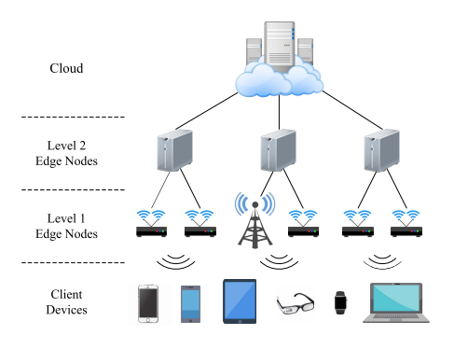
1
클라이언트 장치는 Level 1 Edge Nodes인
Wi-Fi Access Point 혹은 Cellular tower에 연결된다.
2
Level 2 Edge Nodes는 Level 1보다 클라이언트 장치와
거리가 멀지만 더 많은 계산을 실행할 수 있다.
3
해당 그림은 많은 아키텍처 중 하나일 뿐,
다른 에지 컴퓨팅 아키텍처에서
레벨이 하나일 수도 있고 더 많을 수도 있다.
에지 컴퓨팅 아키텍처
Notes:
하드웨어와 소프트웨어를 포함한 컴퓨터 시스템 전체의 설계방식으로 컴퓨터 아키텍처라고도 한다.
에지 컴퓨팅의 아키텍처 예
액세스 포인트 ((네트워크 접속 중계점))
Wifi access point : 와이파이
셀룰러 타워 : 데이터

Slide 6
클라우드 컴퓨팅은 가상화, 대용량 스토리지 등을 포함한 몇 가지 기본 기술을 기반으로 한다.
가상화(virtualization)
Resource provisioning : 사용자의 요구에 맞게 시스템 자원을 할당해 두었다가 필요 시 시스템을 즉시 사용할 수 있는 상태로 미리 준비해 두는 것
Task scheduling : 스케줄링은 프로세스가 생성되어 실행될 때 필요한 시스템의 여러 자원을 해당 프로세스에게 할당하는 작업
Computation sandboxing : 외부로부터 들어온 프로그램이 보호된 영역에서 동작해 시스템이 부정하게 조작되는 것을 막는 보안 형태
에지 컴퓨팅 또한 하드웨어 리소스를 효과적으로 관리하기 위해 가상화를 기반으로 한다.
플랫폼
독립성
에지 노드의 하드웨어에 관계 없이 동일한 실행 환경의 가상머신/컨테이너를 생성한다.
리소스
추상화
가상머신과 컨테이너는 bare metal이 아닌, hypervisor에서만 실행된다.
하이퍼바이저는 기본 하드웨어 리소스를 관리하고 추상화 시켜 애플리케이션 개발을 단순화한다.
격리
동일한 클라이언트 장치에서 실행되는 가상머신의 장애는 다른 가상머신에 영향을 미치지 않는다.
에지 노드는 많은 사용자에게 동시에 서비스를 제공하고, 작업을 수행해야 하므로 이 기능은 큰 장점이 된다.
컨테이너는 운영체제마다 격리는 가능하지만 같은 운영체제를 사용하는 컨테이너들은 완벽한 분리가 불가능하다.
Notes:
리소스 프로비저닝 : 사용자의 요구에 맞게 시스템 자원을 할당, 배치, 배포해 두었다가 필요 시 시스템을 즉시 사용할 수 있는 상태로 미리 준비해 두는 것
작업 스케쥴링
컴퓨테이션 샌드박싱(계산 샌드박싱..?)
샌드박스(Sandbox)는 외부로부터 들어온 프로그램이 보호된 영역에서 동작해 시스템이 부정하게 조작되는 것을 막는 보안 형태이다.
샌드박스(Sandbox)는 소프트웨어 개발을 위한 테스트 환경이다.
베어 메탈 : 어떠한 소프트웨어도 담겨 있지 않은 하드웨어
하이퍼 바이저 : 인터넷상에서 쌍방향 의사소통이 가능한 컴퓨터로 여러 운영 체제(OS: Operating system)를 통제하기 위한 소프트웨어
추상화 : 컴퓨터과학에서는 주로 복잡한 자료들로부터 핵심적인 개념이나 기능만을 뽑아서 간추리는 것을 의미합니다.
컨테이너의 장점은 가상머신보다 가벼우며 운영체제 수준의 격리는 에지 컴퓨팅에 충분하기에 괜찮다.

Slide 7
에지 컴퓨팅은 클라우드 컴퓨팅과 차별화되는 특성을 가지고 있기에 새로운 가상머신 관리가 필요하다.
에지 노드 분포
에지 노드들이 고르게 분포되어 있지 않아, 에지 노드가 적게 위치되어 있는 지역이 존재한다.
가상머신과 컨테이너가 이동하는데 시간이 오래 걸려, 사용자들에게 원활한 서비스를 제공할 때 어려움이 생긴다.
제한된 리소스
무한한 하드웨어 리소스를 보유한 클라우드와 달리 에지 노드를 제한된 하드웨어 리소스를 보유한다.
에지 노드는 제한된 가상머신과 컨테이너만 지원할 수 있다.
제한된 서비스 범위
클라이언트 장치의 위치가 이동될 때, 인접한 에지 노드 간에 가상머신과 컨테이너 마이그레이션이 자주 발생한다.
에지 노드의 이동성
에지 노드가 드론, 차량 등 이동성을 가질 때 리소스 프로비저닝이 자주 발생한다.
낮은 신뢰성
에지는 클라우드만큼 신뢰를 받을 수 없다.
공격에 취약
대기업이 운영하는 대규모 클라우드 데이터 센터보다 기술력이 약한 기업/개인이 운영하는 에지는 공격에 취약하다.
에지 컴퓨팅에서 실행되는 가상머신/컨테이너는 계산을 하는데 문제가 생길 수 있다.
Notes:
마이그레이션 : 컴퓨터에서, 한 운영 체계에서 더 나은 운영 체계나 새로운 운영 체계로 옮아가는 과정
리소스 프로비저닝 : 사용자의 요구에 맞게 시스템 자원을 할당, 배치, 배포해 두었다가 필요 시 시스템을 즉시 사용할 수 있는 상태로 미리 준비해 두는 것

Slide 8
언급된 문제를 해결하기 위해 많은 연구가 진행되고 있다.
Section 2
가상머신/컨테이너를 효율적으로 관리하기 위해 구축한 에지 컴퓨팅 가상화 프레임워크 소개
Section 3
가상머신/컨테이너의 크기를 줄이고 마이그레이션을 위한 효율적인 방법을 고안하는 등
에지 컴퓨팅에 맞게 조정된 여러 가상화 기술 설명
Section 4
에지 컴퓨팅에 최적화된 가상머신/컨테이너 배치, 스케줄링 알고리즘 설명
Section 5
가상화로 인한 에지 컴퓨팅에서의 보안 문제 설명
Section 6
결론

Slide 9
II. Virtualization-Based Frameworks
Notes:
II. 가상화 기반 프레임워크
가상머신/컨테이너를 효율적으로 관리하기 위해 구축한 에지 컴퓨팅 가상화 프레임워크 소개

Slide 10
가상화 기반 프레임워크의 문제점과 해결 방법
에지 노드는 클라우드보다 약한 하드웨어를 보유한다.
반면 가상머신은 실행을 위해 많은 하드웨어 리소스를 소비한다.
에지 노드는 한 번에 지원할 수 있는 가상머신의 수가 제한된다.
LXC(Linux Containers) 및 Docker 같은 가상머신보다
가벼운 가상화 기술을 사용할 수 있다.
유니커널(Unikernel) 같은 가상머신의 리소스 발자국을 줄이는
기술도 문제 해결에 효과적이다.
클라이언트 장치와 에지 노드의 이동성은
가상머신 마이그레이션이 자주 발생할 것이다.
데이터 크기가 큰 가상머신은
디스크 용량에 문제를 일으킨다.
가벼운 가상화 기술을 사용하거나
가상머신의 용량을 줄임으로써 문제를 완화시킬 수 있다.
또는 데이터 중복 제거, 가상머신 합성과 같은 기술을 사용하여
마이그레이션에 전송되는 데이터 크기를 줄일 수 있다.
클라우드 데이터 센터는 기술력이 뛰어난 대기업이 운영하지만
개인 및 작은 기업이 운영하는 에지 노드는 신뢰하기 어렵다.
기술력이 약해 가상머신 관리에 보안 문제가 발생한다.
Computational auditing / Intel Software Guard Extensions (SGX)과 같은 가상머신/컨테이너 보안을 위한 기술을 사용할 수 있다.
또한 에지 컴퓨팅 환경에서 사용자 개인정보를 보호하기 위해
Homomorphic encryption(동형 암호화) 기술을 사용할 수도 있다.
Notes:
먼저 가상화 기반 프레임워크 설계의 문제를 설명하고 연구를 통한 최신 기술 프레임워크를 설명
컴퓨터 감사? Intel 소프트웨어 가드 확장?

Slide 11
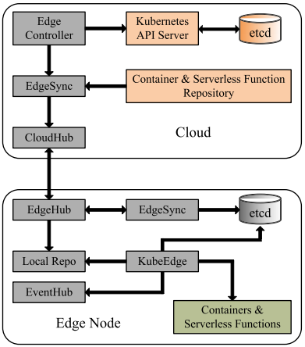
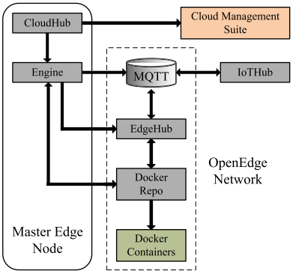
에지 컴퓨팅 프레임워크를 위한 프로젝트
OpenStack
KubeEdge
OpenEdge
서비스형 인프라스트럭처(Infrastructure as a Service)를
쉽게 구축할 수 있는 오픈소스 플랫폼
Kubenetes : 구글에서 공개한
대표적인 컨테이너 관리 시스템으로
최근 가장 주목받고 있는 오케스트레이션 플랫폼
유연한 에지 컴퓨팅 플랫폼을 구축하는
Baidu의 오픈소스 플랫폼
원래 목표는 클라우드 컴퓨팅을 지원하는 것이지만 최근 오픈스택의 유연한 모듈식 설계로 인해
에지 컴퓨팅 지원이 가능
고성능을 위해 BIE(Baide IntelliEdge)의
Cloud Management Suite가
함께 작동하도록 설계되었다.
Kubenetes는 에지 컴퓨팅을 위한 자원이 부족하다.
에지 컴퓨팅을 위해 KubeEdge가 개발됐다.
핵심 구성요소
Docker Container 모드의 OpenEdge
Nova | 컴퓨트 서비스
Swift | 오브젝트 스토리지
Glance | 이미지 서비스
Cinder | 블록 스토리지
Keystone | 인증
Neutron | 네트워크
Notes:
* 오픈스택이란?
- 클라우드 컴퓨팅 환경을 만드는 오픈 소스 플랫폼
- 컴퓨트, 오브젝트 스토리지, 이미지, 인증 서비스 등이 유기적으로 연결되어 하나의 커다란 클라우드 컴퓨팅 시스템을 구축
운영체제와 시스템 사이에서 사용자에게는 자원을 할당해주고 운영체제 하단에서는 가상자원 및 물리자원을 관리하는 역할
º 쿠버네티스 (Kubernetes)
- 구글에서 공개한 대표적인 컨테이너 관리 시스템으로 최근 가장 주목받고 있는 오케스트레이션 플랫폼
개발자 및 사용자는 컨테이너 오케스트레이션 엔진을 통해서 컨테이너의 생성과 소멸, 시작과 중단 시점 제어, 스케줄링, 로드밸런싱, 클러스터링(그룹화) 등 컨테이너를 통한 애플리케이션을 구성하는 모든 과정을 관리
º 오케스트레이션(Orchestration) : 다수의 컨테이너(서비스)의 실행을 관리 및 조율
그림은 쿠버엣지가 쿠버네티스와 통합된 방법
주황색 블록은 쿠버네티스의 구성요소이며, 회색은 쿠버에지의 구성요소이다.
쿠버엣지는 EdgeHub를 통해 쿨라우드와 통신한다. 에지 허브는 클라우드 저장소에서 컨테이너 및 서버리스 기능을 가져와 로컬에 저장한다.
기능에 대한 정보는 etcd 분산 키-값 저장소를 통해 Edgesysnc에 의해 에지 노드간에 동기화한다.
장치의 이벤트는 EventHub에 의해 수집되고 KubeEdge에 의해 검색되며 에지 노드에서 컨테이너/서버리스 기능을 사용하여 계산한다.
서버리스(Serverless)에 대해서 정확하게 말씀드리면 서버는 분명히 존재합니다만,
서버가 어떤 사양으로 돌아가는지, 그 사양이 적합한지, 서버 호스팅은 어떻게 진행해야 하는지
개발자가 전혀 신경을 쓰지 않아도 되는 클라우드 컴퓨팅 모델을 의미합니다.
즉 상시 구동되는 서버 없이, 요청이나 특정 이벤트 발생시에만 필요한 클라우드 서버를 이용하거나
어플리케이션을 동작하는 것을 의미합니다.
IasS의 서버는 특정 사양으로 항시 구동되고, 구동된 기간만큼 비용이 청구됩니다.
IasS모델은 개발자가 서버에 밀접하게 관여해야하므로 서버리스(Serverless)가 될 수 없습니다.
OpenEdge : Baide 오픈소스 프로젝트
회색은 오픈에지의 구성요소이며 주황색 블록은 클라우드용이다.
마스터 에지 노드에서 실행되는 MQTT(Message Queuing Telemetry Transport) 메시지 큐를 통해 IoTHub에서 IoT 이벤트를 가져온다.
이벤트를 처리하기 위해 엔진은 에지허브와 도커 리포지토리와 통신하여 도커 컨테이너에서 계산을 수행한다.
엔진은 마스터 에지 노드를 클라우드와 동기화하고 도커 이미지를 가져오는 등의 작업을 위해 Cloud와 통신할 수도 있다.

Slide 12
III. Virtualization Techniques
Notes:
III. 가상화 기술
가상머신/컨테이너의 크기를 줄이고 마이그레이션을 위한 효율적인 방법을 고안하는 등
에지 컴퓨팅에 맞게 조정된 여러 가상화 기술 설명

Slide 13
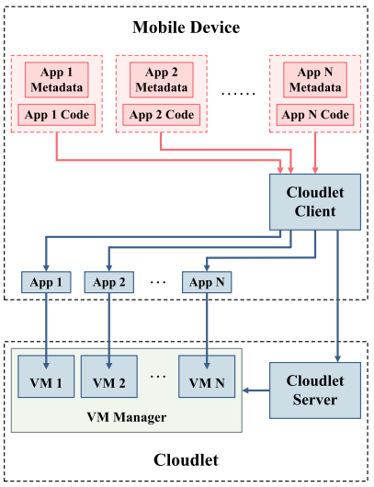
Virtual Machines - System Virtualization
기존 에지 컴퓨팅 플랫폼에서는 가상머신들이 운영체제를 호스팅하여 실행환경을 제공하는 방법을 많이 사용한다.
클라이언트 장치인 Moblie Device와 에지 노드인 Cloudlet은 1홉 떨어져 있다.
모바일 장치의 작업을 에지 노드의 가상머신으로 오프로드 함으로써 모바일 장치의 배터리 수명을 연장한다.
Cloudlet Client는 적합한 에지 노드를 결정하고 연결한다.
Cloudlet Client는 어플리케이션 코드 및 메타데이터를 Cloudlet Server로 보낸다.
Cloudlet Server는 VM Manager의 제어에 따라 가상머신에 어플리케이션 코드를 배포한다.
Cloudlet을 사용한 Task Offload
Notes:
가상 머신 – 시스템 가상화

Slide 14
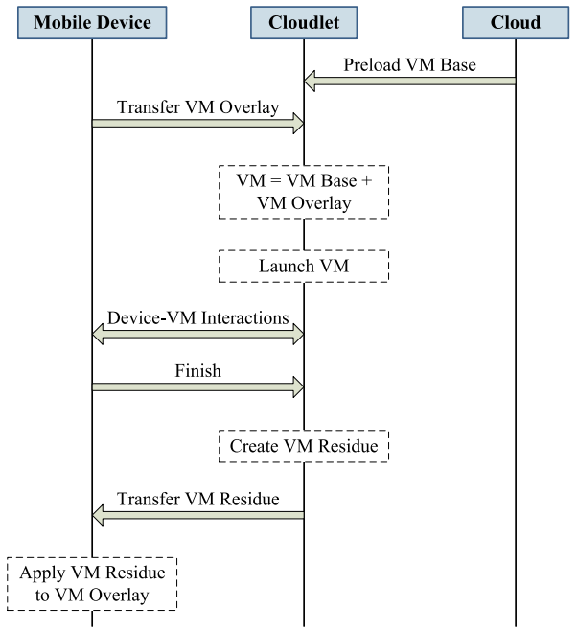
Virtual Machines - System Virtualization
Cloudlet에서의 가상머신 기술 : VM migration and VM synthesis
VM image = VM base + VM overlay
VM base
모든 어플리케이션을 지원하기 위한 운영체제(커널) 및
라이브러리를 포함한 시스템 이미지
VM overlay
클라이언트 장치에 저장된 어플리케이션의 모든 상태
Notes:
VM migration은 이 뒤에서 설명하도록 합니다.
가상머신이 사용될 때 가상머신 이미지는 합성을 통해 만들어지게 된다.
1. 오프로드가 필요한 경우 클라이언트 장치는 에지(클라우드렛)에 가상머신 오버레이를 전송
2. 베이스 이미지와 오버레이가 결합되어 서비스를 제공할 수 있는 상태가 됨
3. Launch VM(시작)
4. 상호작용
5. 끝
6. 가상머신 구동이 끝나고 나머지…?를 모아서 장치로 전달
7. 상태를 VM 오버레이에 적용

Slide 15
Linux Containers - Kernel Virtualization
LXC : 운영체제(OS) 레벨 가상화 기술
가상머신과 달리 운영체제를 제외하고 애플리케이션 실행에 필요한 모든 파일을 패키징 하기 때문에 ‘OS 레벨 가상화’이라 한다.
컨테이너들이 OS을 공유하기에 이미지 크기가 가상머신보다 훨씬 작다.
컨테이너 기반 가상화 기술이 에지 컴퓨팅을 효율적이게 발전시킬 것이라 보고 많은 연구가 이어지고 있다.
Notes:
리눅스 컨테이너 – 커널 가상화
OS : 운영체제라고도 한다. 이 프로그램들은 하드웨어와 응용프로그램간의 인터페이스 역할을 하면서 중앙처리장치, 주기억장치, 입출력장치 등의 컴퓨터 자원을 관리한다.
.
virtual machine은 some level of hardware와 kernel virtualization.을 통해 guest os를 실행시킨다.
hypervisor 라는 소프트웨어가 존재하여 virtualized hw, virtual network interface, virtual cpu, 등등을 제공하여 virtual machine을 구현시켰고, vm은 guest kernel을 가져서 만들어진 virtual hw에 접근했다.

Slide 16
Service Mobility - Geographical Virtualization
클라이언트 장치
에지 노드
클라이언트 장치
에지 노드
거리가 멀어져 네트워크가 중단되고, QoS 감소
장치가 이동할 때 에지 노드의 서비스도 인접한 새로운 에지 노드로 마이그레이션 되어야 한다.
VM-Based Migration
Container-Based Migration
Process-Based Migration
Notes:
서비스 이동성-지리적 가상화
작업을 에지 노드로 오프로드하여 에지 서비스를 사용한다.
거리가 멀어짐으로 네트워크 중단, 서비스 퀄리티(Quality of Service) 감소
효율적인 실시간 마이그레이션은 에지 컴퓨팅 환경에서 필수적이다.
마이그레이션에 제안된 몇가지 방법 :
VM 기반 마이그레이션 / 컨테이너 기반 마이그레이션 / 프로세스 기반 마이그레이션

Slide 17
Service Mobility - Geographical Virtualization
VM-Based Migration
Container-Based Migration
Process-Based Migration
Ha
Qiu
사용자가 이동할 때,
VM Hand-off 제안
CRIU/rsync를 기반으로
컨테이너 마이그레이션
대규모 데이터 센터의 분산 시스템에서
핵심 기술 중 하나로,
특히 Task scheduling에 중요하다.
Machen
Ma
Milojicic
VM 이미지를 두세 개의 계층으로 나누고,
rsync 프로토콜을 사용하여 계층 동기화
에지 노드 간에 스토리지 계층을 공유,
정보를 점진적으로 전송하여
마이그레이션의 Downtime을 줄임.
VM 전달 시 VM을 중단하는 방법보다
마이그레이션 Downtime을
56% 이상 줄일 수 있음.
에지 컴퓨팅의 컨테이너 마이그레이션은
아직 개발이 완료되지 않았으나
연구할 가치가 있음.
프로세스 마이그레이션에 대한
전체적인 구조 생성.
Chaufournier
에지 노드 경로에 다중 TCP를 사용하여
VM 병렬로 전송
Machen
가상머신/컨테이너에 정보를
마이그레이션하기 위한 프레임 워크
Notes:
핸드오프 : 이동통신 가입자가 특정 무선통신 구역에서 다른 무선통신 구역으로 이동할 때, 통화 채널을 자동으로 전환시켜 통화를 끊어지지 않게 해주는 기능을 말한다.
캡슐화된 계산? 전송

Slide 18
VM-Based SDN - Networking Virtualization
에지 컴퓨팅의 어플리케이션들은 높은 대역폭을 필요로 하고, 대기 시간이 낮아야 한다.
SDN
Software Defined Network
소프트웨어 프로그래밍을 통해 네트워크 경로 설정과 제어 및
복잡한 운용관리를 편리하게 처리할 수 있는 차세대 네트워킹 기술
SDN + VM = NetVM
NIC(Network Interface Card)를 가상화 한다.
가상머신마다 네트워킹 리소스를 공유할 수 있도록 하여 NIC에 패킷 데이터를 복사하는 과정을 줄여 오버헤드를 없앤다.
방화벽, 프록시 및 라우터와 같은 사용자 정의 가능한 데이터 처리 기능이 가상머신에 내장된다.
SDN을 사용할 수 없는 에지 노드 장치가 존재하기 때문에 해당 솔루션을 진행하기엔 아직 문제가 있다.
Notes:
SDN은 ‘소프트웨어 정의 네트워크(SDN: Software Defined Network)’이다. 소프트웨어 프로그래밍을 통해 네트워크 경로 설정과 제어 및 복잡한 운용관리를 편리하게 처리할 수 있는 차세대 네트워킹 기술을 말한다.
제어용 소프트웨어로 통신 흐름을 관제 · 운용 · 기록하는 통신 네트워크이다. 컴퓨팅 서버 · 스토리지 · 망 자원 등을 소프트웨어(SW)로 관리한다. 일종의 가상 통신망 체계이다. 특정 통신망 장비 · 설비에 얽매이지 않고 이용자 필요에 맞춰 망을 구성할 수 있는 게 특징이며, 비용과 효율성의 장점이 있다
가상머신 기술은 SDN에서도 중요한 역할을 한다.
NIC은 OSI 7 Layer에서 데이터링크 계층에 속하며, 물리 계층과의 통신을 해주는 장비입니다
네트워크에 접속할 수 있게 컴퓨터에 설치되는 확장 카드(랜 카드, 이더넷 카드 등으로도 불림)
패킷 : 네트워크를 통해 이더넷망에서 정보를 실어나르기 위해 일정 크기로 자른 것이라고 보면 됩니다.
데이터를 주고받을 때 각자의 컴퓨터의 NIC가 메모리에 패킷을 복사하게 되는데 NIC가 가상화 되어 있으면 오버헤드가 줄어든다.

Slide 19
Virtualization Challenges for Edge Computing
Notes:
에지 컴퓨팅을 위한 가상화 과제

Slide 20
IV. Placement and Scheduling
Notes:
IV. 배치 및 스케줄링
가상머신 배치와 스케줄링 최적화는 많은 연구가 수행되고 있다. 해당 섹션에서 몇가지 솔루션을 설명한다.

Slide 21
Optimizing Installation Expenditure
에지 노드를 적절한 위치에 설치하는 것이 중요하다.
에지 노드 수를 늘리면 개선될 수 있지만, 예산이 제한되어 있기 때문에 불가능하다.
서비스 제공 비용 = 설치 비용 + 유지 관리 비용
설치 비용(위치 임대료 + 지역별 계산 비용), 인구 밀도, 사용자의 이동성 등을 고려한 에지 노드 배치가 필요
Milojicic
에지 노드 배포 문제 연구.
Notes:
설치 비용 최적화

Slide 22
Optimizing Response Time
클라이언트 장치 근처에 위치하여 응답 시간을 최소화할 수 있어야한다.
클라이언트 장치가 이동성을 가져 여러 에지 노드와 통신하는 경우 움직임 예측이 어려움
어려운 이유
해당 위치에 존재하는 클라이언트 장치의 수가 단기간에는 일정할 수 있지만 장기적으로 봤을 때 변화가 생길 수 있음
사용자들의 활동을 통해 리소스를 예측하여 저장하고 있어도 정확하지 않으며, 저장할 수 있는 리소스는 제한적임
Jia
Cloudlet 배치 최적화 연구, 평균 응답 시간을 줄일 수 있는 배치 전략 제시
JMAN
가상머신의 오프로드 작업의 평균 응답 시간을 줄이기 위한 최적화 알고리즘 제시
Notes:
응답 시간 최적화

Slide 23
VI. Virtualization and security
에지 노드는 사용자의 중요한 데이터(위치 데이터 등)를 저장하며,
중요한 서비스(공장 감시 카메라 및 자동화 제어 등)을 제공하므로 에지 컴퓨팅의 보안은 중요하다.
해당 섹션에서 다룰 보안 문제 관련 두 가지
데이터 보안 및 개인정보 보호 문제를 해결하기 위한 가상화 기술 사용
에지 컴퓨팅 가상화 기술의 잠재적인 보안 문제를 예상하고 해결하는 방법
Notes:
가상화 및 보안

Slide 24
Apply Virtualization for Security Reason
서로 다른 서비스들 간에 하나의 에지 노드를 공유하므로 보안을 위해 사용자 데이터 및 OS, 리소스를 서로 분리되어야 한다.
사용자 데이터 분리
OS 분리
리소스 분리
서비스를 서로 다른 OS로 분리하면 하나의 서비스가 장애로 인해 중단되더라도 할당된 OS 실행 환경만 중단되고 다른 서비스에는 영향을 미치지 않는다.
각각의 가상머신에 리소스를 할당함으로써 간단하게 분리되어 관리된다.
사용자 데이터를 보호되어야 한다.
가상화 기술은 개인정보가 쉽게 관리된다.
각 작업에 서로 다른 가상머신을 할당하고 작업은 할당된 자체 가상머신 환경 내에서만 실행한다.
가상머신은 다른 가상머신의 데이터에 접근할 수 없다.
Notes:
보안상의 이유로 가상화 적용

Slide 25
Security Issues in Edge VM
가상화 기술은 에지 컴퓨팅의 보안을 강화해주지만, 보안 문제가 없는 것은 아니다.
1
공격으로부터 안전하지 않은 에지 노드
가상머신을 구성하는 에지 노드가 이미 공격 당해 손상된 에지 노드라면,
구성하는 가상머신, 가상머신에서 실행될 서비스, 해당 가상머신이 마이그레이션 될 다른 에지 노드까지 공격으로부터 안전하지 않다.
2
네트워크에서의 보안 위협
에지 노드는 가상머신을 다른 에지 노드로 마이그레이션 한다.
가상머신 마이그레이션 중에 공격 받게 된다면 가상머신 정보가 유출될 위험이 존재한다.
혹은, 공격자가 가짜 에지 노드를 실행시키고 다른 에지 노드가 가상머신을 마이그레이션 할 때 까지 기다리는 피싱 공격도 있다.
Notes:
Edge 가상머신의 보안 문제

Slide 26
Countermeasure
신원 및 인증 관리
침입 탐지 시스템
신뢰 관리
내결함성 시스템
(IDS; Intrusion Detection System)
신뢰할 수 있는 기업의 ID 증명 방식을 사용하여 에지 노드를 식별한다. 에지 노드들은 통신이 이루어질 때 마다 서로의 신원을 확인하여야 한다.
암호화를 통해 공격자로부터 데이터를 보호할 수 있다. 신원 기반 암호화(IBE; Identity-based encryption)를 사용하여 사용자 ID에서 추출한 공개키를 통해 암호화한다.
DoS(Denial-of-service)과 같은 공격으로부터 에지 노드를 보호하는 방법은 에지 노드에 IDS를 배포하는 것이다.
IDS는 네트워크 활동을 모니터링하는 시스템이다. 트래픽 또는 이벤트를 분석하여 네트워크에 공격이 있는지 확인한다.
에지 노드에 배포하기엔 비교적 무거울 수 있는 IDS를 대신해서 또 다른 침입 탐지 시스템인 COLIDE나 IDSes도 적합하다.
사용자는 에지 노드를 통해 서비스를 실행하기 전에 신뢰할 만한 에지인지 알아야 한다.
신원 및 인증 관리에서의 정상 에지 노드 인증 과정 뿐만 아닌 에지 노드 평판을 알아야 한다.
에지 노드가 요구에 맞게 정상적으로 잘 작동했는지 확인하기 위해 Airbox와 같은 플랫폼을 사용할 수 있다.
사용자는 높은 평판을 가진 에지 노드를 선택할 수 있다.
에지 노드를 보다 강력하고 오류에 대하여 탄력적인 방어를 할 수 있도록 에지 노드가 제작되어야 한다.
에지 노드의 보안 시스템 외에 자체적으로 내결함성이 있어야 하며, 장애 상태에 들어갔을 때 빠른 복구가 이루어져야 한다.
Notes:
대책/대안

Slide 27
VII. Conclusion
Notes:
결론

Slide 28
에지 컴퓨팅의 가상머신/컨테이너 관리에 대한 연구
에지 컴퓨팅은 앞으로도 계속 발전할 것이고,
가상머신/컨테이너 관리에도 많은 연구가 계속될 것이다.
Notes:
가상화 프레임 워크, 에지 컴퓨팅에 적합한 가상화 기술, 에지 컴퓨팅 시나리오에 최적화 된 배치 및 스케줄링 알고리즘 등을 보았다.

